Slide 1
Pemodelan Desain
Panji Wisnu Wirawan

Slide 2
Outline
Konsep Desain
Prinsip Desain
Traceability
Pemodelan Desain
Desain Arsitektur & Komponen
Desain Data
Desain Interface

Slide 3
Konsep Desain
Tahapan setelah analisis dilakukan.
Membuat model yang siap untuk diimplementasikan.
Menggambarkan software secara utuh.
Mencerminkan semua kebutuhan perangkat lunak (fungsional maupun non fungsional).
Desain harus terbaca dan dapat dimengerti (oleh developer).

Slide 4
Prinsip Desain
The design process should not suffer from tunnel vision.
The design should be traceable to the analysis model.
The design should not reinvent the wheel.
The design should “minimize the intellectual distance” between the software and the problem as it exists in the real world.
The design should exhibit uniformity and integration.
The design should be structured to accommodate change.
The design should be structured to degrade gently, even when aberrant
data, events, or operating conditions are encountered.
Design is not coding, coding is not design.
The design should be assessed for quality as it is being created, not after the fact.
The design should be reviewed to minimize conceptual (semantic) errors.

Slide 5
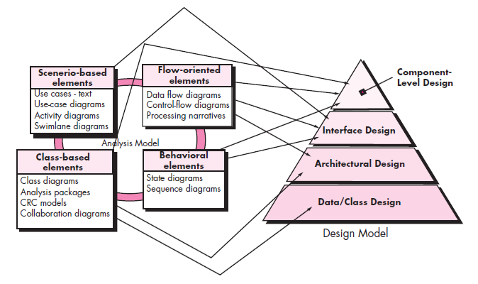
Traceability

Slide 6
Pemodelan Desain
Desain Arsitektur dan Komponen
Desain Data
Desain User Interface

Slide 7
Desain Arsitektur & Komponen
Arsitektur menggambarkan komponen dan keterhubungannya.
Arsitektur bukan merupakan gambaran operasional perangkat lunak.
Arsitektur dibuat untuk :
Memperinci apakah desain telah memenuhi requirement.
Mempertimbangkan alternatif arsitektur (terutama ketika ada perubahan)
Mengurangi risiko pengembangan perangkat lunak.

Slide 8
Desain Arsitektur & Komponen
Setiap arsitektur memiliki ‘gaya’ (style) sendiri, yang membedakan satu perangkat lunak dengan yang lain.
Elemen dalam setiap style :
Komponen
Konektor
Constraints
Model Semantik
Notes:
semantic models : enable a designer to understand the overall properties of a system by analyzing the known properties of its constituent parts.

Slide 9
Desain Arsitektur dan Komponen
Contoh Architectural Style :
Data – Centered Architecture
Data – Flow Architecture
Call-and-return Architecture
Object-oriented Architecture
Layered Architecture

Slide 10
Desain Arsitektur dan Komponen
Pada metode terstruktur, komponen merupakan elemen fungsional (modul) yang bisa berupa :
Logika pemrosesan
Struktur data internal yang diperlukan untuk mengimplementasikan logika pemrosesan.
Interface, yang memungkinkan komponen untuk dipanggil, dan data untuk dilewatkan.
Komponen berperan dalam :
Mengkoordinasi pemanggilan komponen-komponen lain (control component).
Mengimplementasikan sebagian atau seluruh kebutuhan pelanggan (problem domain component).
Bertanggung jawab sebagai fungsi yang mendukung pemrosesan dalam domain masalah (infrastructure component).

Slide 11
Desain Arsitektur dan Komponen
Komponen (metode konvensional) diperoleh dari DFD.
Hirarki komponen terbawah, diperoleh dari proses.
Control component diletakkan pada bagian atas.
Problem domain component dan infrastructure component cenderung berada di bawah.
Notes:
Arsitektur yang dimaksud pada arsitektur call and return.

Slide 12
Desain Arsitektur dan Komponen
Information flow (DFD) dapat dijadikan sebagai acuan untuk pembentukan arsitektur / struktur program.
Langkah yang diperlukan untuk membentuk struktur program dari DFD :
The type of information flow is established.
Flow boundaries are indicated.
The DFD is mapped into the program structure.
Control hierarchy is defined.
The resultant structured is refined using design measure and heuristics
The architectural description is refined and elaborated.

Slide 13
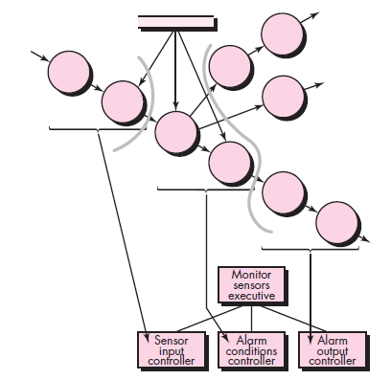
Desain Arsitektur dan Komponen
(Pressman, SE 7th ed)

Slide 14
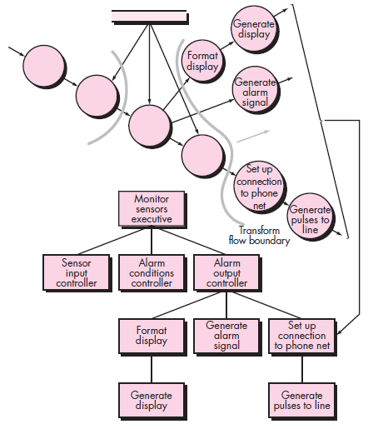
Desain Arsitektur dan Komponen
(Pressman, SE 7th ed)

Slide 15
Desain Data
Desain data mengambil ERD sebagai acuan.
Mentransformasikan dari ERD ke model data fisik (tabel), yang siap diimplementasikan.
Beberapa tahapan penting :
Mengubah entitas-entitas ke bentuk tabel.
Mengubah relasi ke foreign key.
Mengubah atribut ke dalam kolom dan memberikan tipe data.

Slide 16
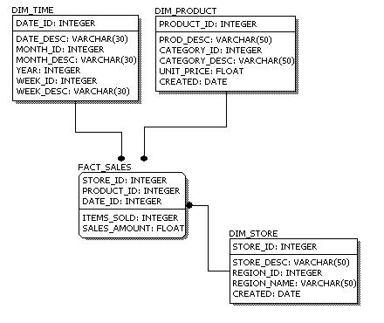
Desain Data

Slide 17
Desain Interface
Menggambarkan informasi yang keluar dan masuk sistem serta bagaimana informasi tersebut dialirkan pada komponen-komponen arsitektur.
Tiga elemen penting :
User Interface
External interface to other system
Internal interface between various design components.

Slide 18
Desain User Interface
Menggunakan DFD sebagai acuan.
Data yang masuk dan keluar dari sistem digunakan sebagai acuan pembuatan user interface.
Beberapa aturan utama :
Place The User in Control
Reduce The user’s memory Load
Make the interface consistent.

Slide 19
Kesimpulan
Fase Desain merupakan tahapan dimana dibuat model yang dapat diimplementasikan.
Terdapat beberapa model desain seperti desain arsitektur, komponen, data, dan interface.

Slide 20
Tugas-Tugas
Kerjakan review materi di Kulon, dibuka Selasa 20 Maret 2018 07:00 & ditutup Selasa 20 Maret 2018 23:50.
Rangkumlah materi kuliah dalam selembar kertas A4 (tulis tangan), boleh bolak-balik :
foto dan scan lah,
convert ke PDF dan
upload ke Kulon, paling lambat 25 Maret 2018 23:50.

